Slide 1


PHÒNG GIÁO DỤC & ĐÀO TẠO QUẬN LONG BIÊN
TRƯỜNG MẦM NON LONG BIÊN
BÀI GIẢNG ĐIỆN TỬ
Lĩnh vực: Phát triển Ngôn Ngữ
Đề tài: Truyện: Món quà của cô giáo
Lứa tuổi: Mẫu giáo Nhỡ 4 - 5 tuổi
Giáo viên: Trần Thu Thủy
Năm học: 2022 - 2023

Slide 2
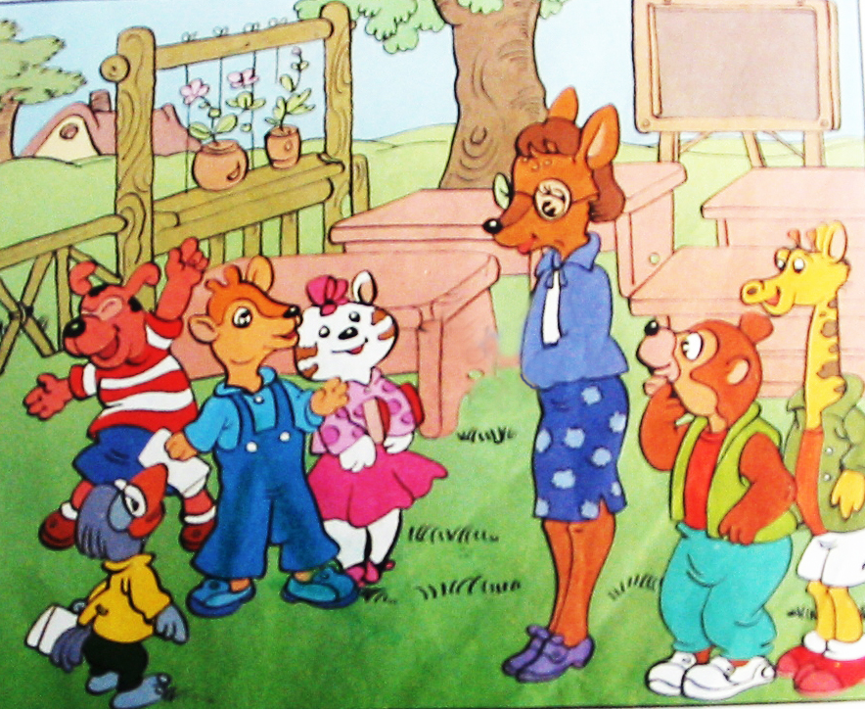

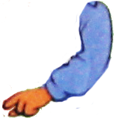


Slide 3
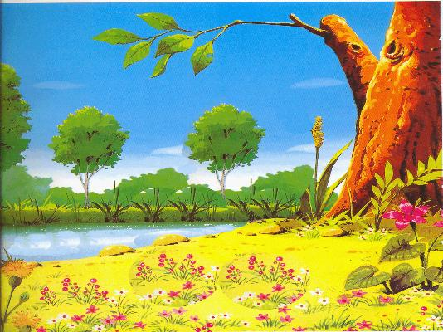
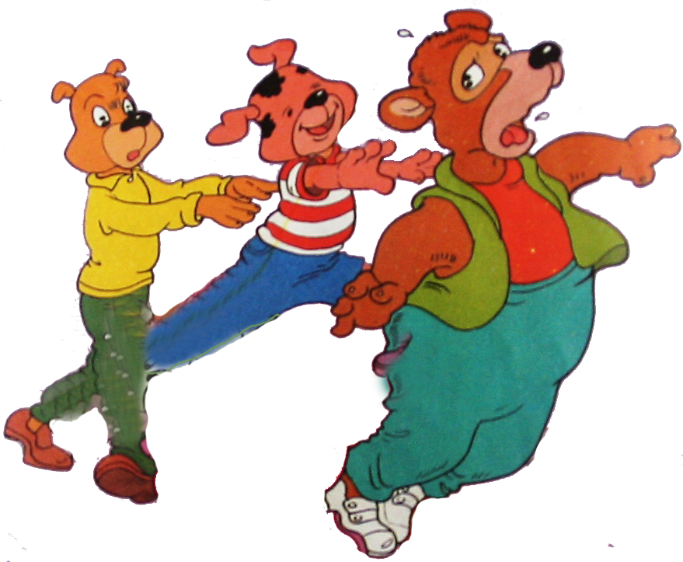
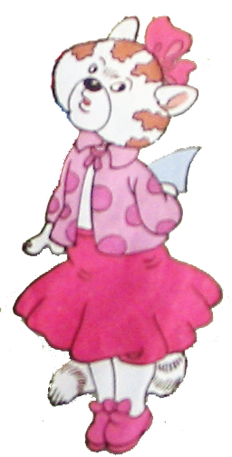
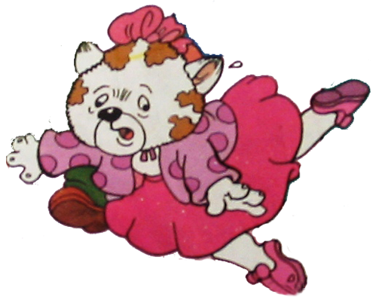

Slide 4
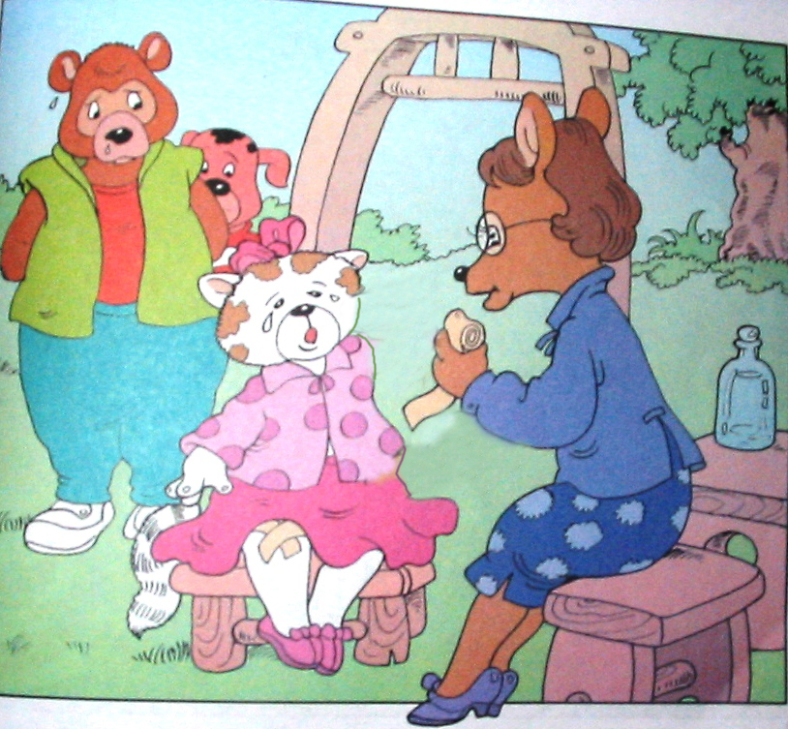
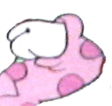



Slide 5
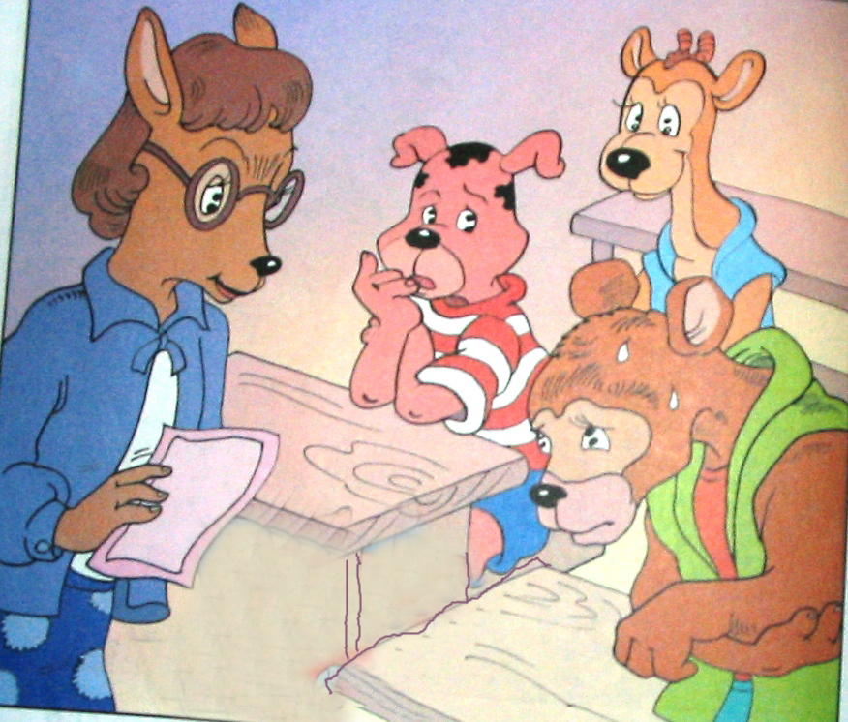
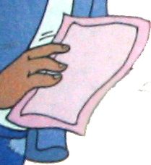
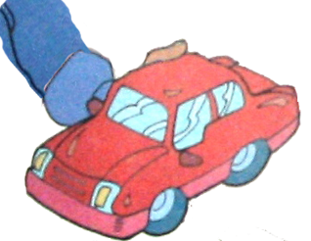

Slide 6
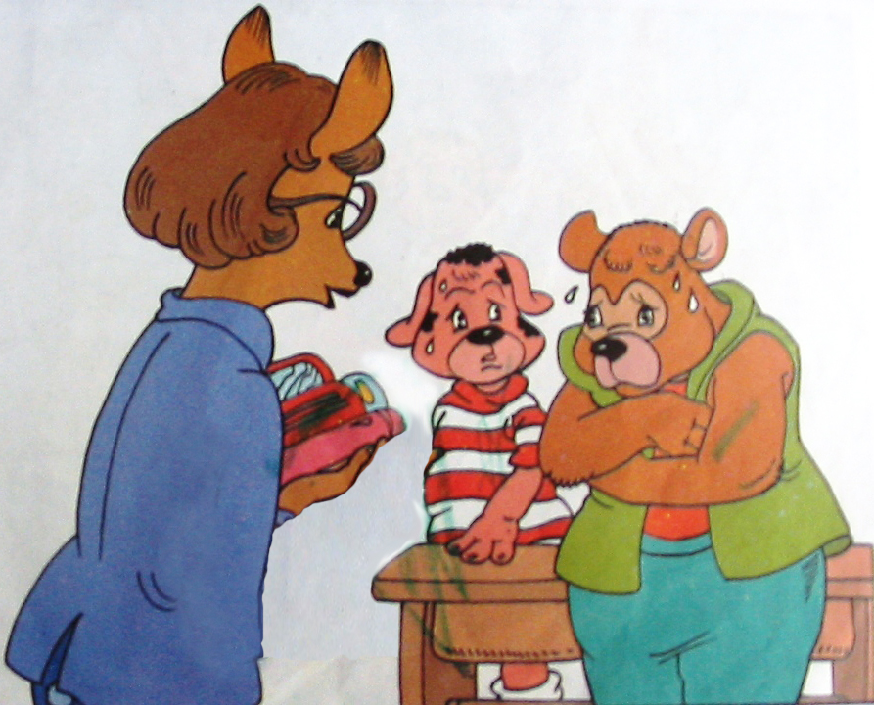
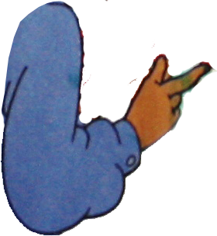

Slide 7
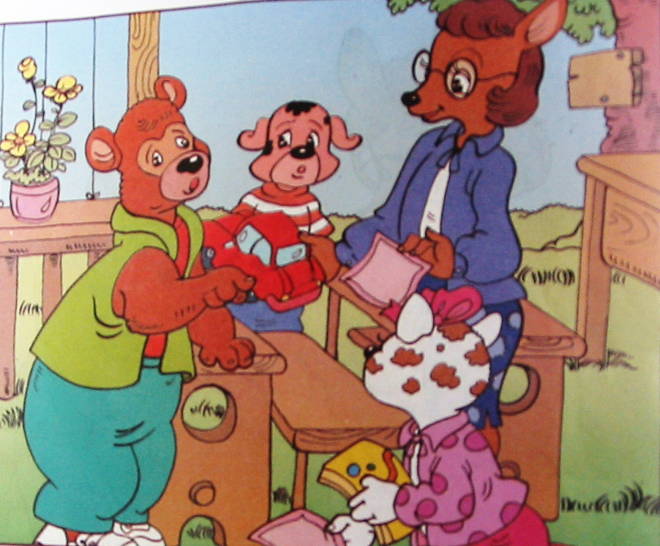

Slide 8
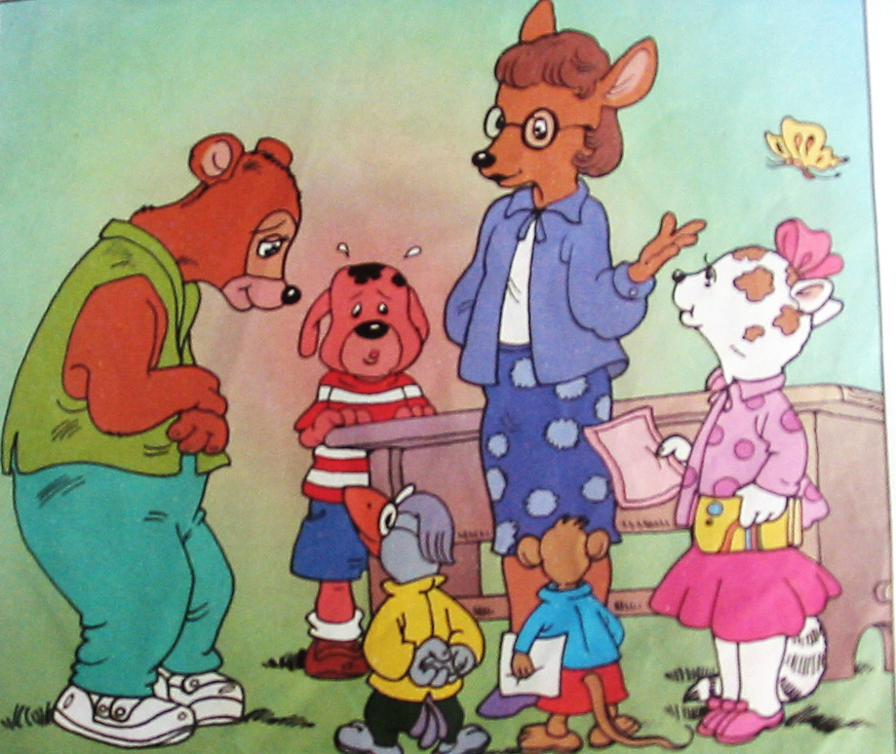

Slide 9
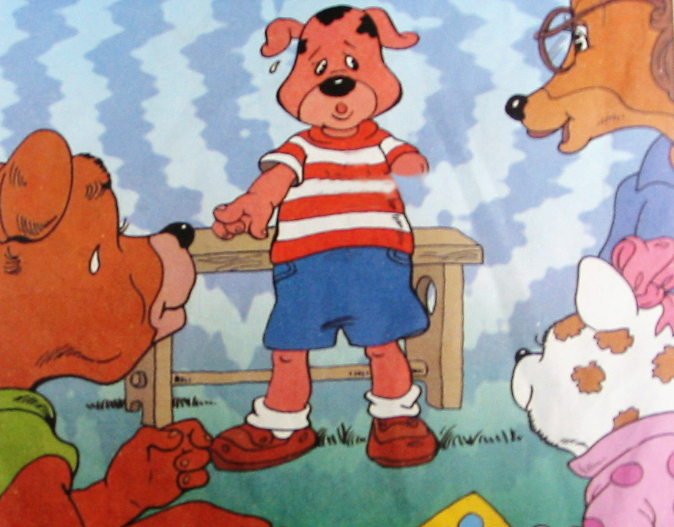


Slide 10
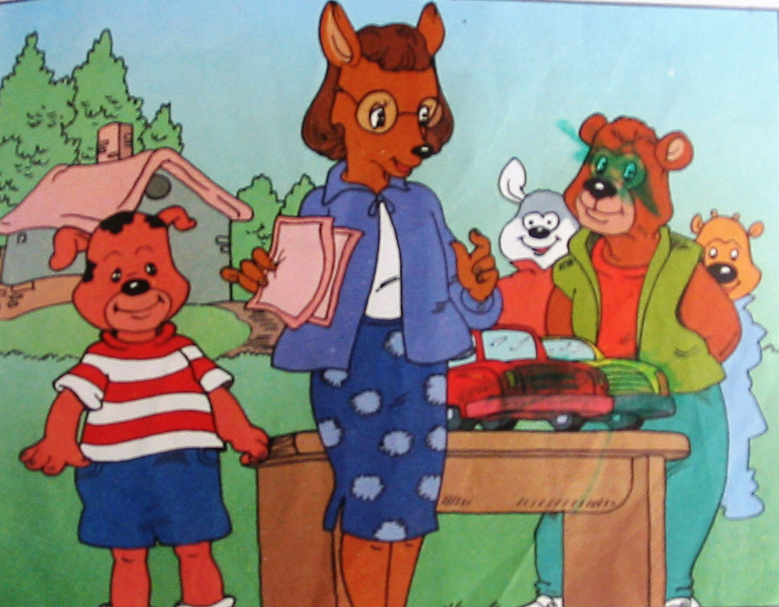

Slide 11
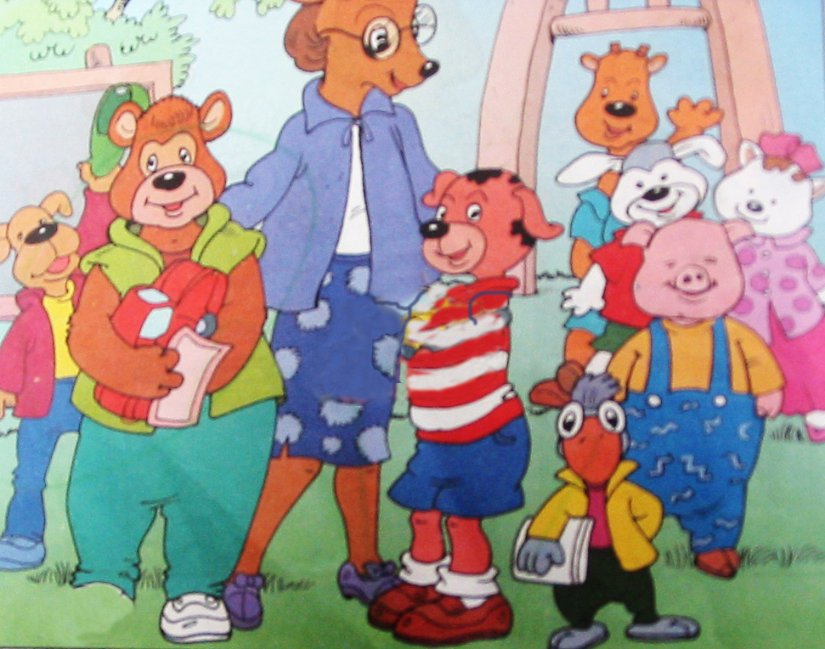



Slide 12

Đàm thoại

Slide 13

VỞ KỊCH RỐI
“ MÓN QUÀ CỦA CÔ GIÁO”

